Slide 1
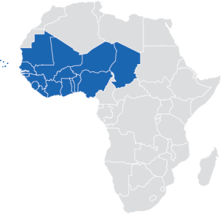
CARTES II Atlas régional De l’Afrique de l’Ouest
Parties 3 & 4 : Économie - Vulnérabilités
www.oecd.org/csao/cartes
Notes:
1. Who we are 2. Activities 3. Funding
Reminder of process of elaboration of this PWB:
Preliminary consultation with West African regional organisation in Paris on 16 April 2014
Discussion of draft PWB with Members in Strategy and Policy Group meeting on 17 june; approval in principle of proposed orientations and activities
Finalisation of financing plan with Members and partners, circulation of final version to Members for approval by written procedure in October. Final approval date 3 November 2014.

Slide 2
Partie 3 : Économie
# | Titre de la carte
REG_58 | Carte 9.1 : Investissements directs étrangers dans le monde
REG_59 | Carte 9.2 : Population chinoise dans quelques pays d’Afrique
REG_60 | Carte 9.3 : Importations chinoises de pétrole (1995)
REG_61 | Carte 9.3bis : Importations chinoises de pétrole (2005)
REG_62 | Carte 9.4 : Principaux pays d’investissements des compagnies pétrolières chinoises (1995-2006)
REG_63 | Carte 9.5 : Destination des exportations africaines de pétrole (2005)
REG_64 | Carte 9.6 : Importations chinoises de coton (1994-2004)
REG_65 | Carte 10.1 : Production, consommation et flux commerciaux intra-régionaux de pétrole brut (2005)
REG_66 | Carte 10.2 : Réserves gazières et pétrolières prouvées (fin 2005)
REG_67 | Carte 10.3 : Commerce interrégional du gaz dans le monde (2005)
REG_68 | Carte 10.4 : Évolution de la production pétrolière en Afrique
REG_69 | Carte 10.5 : Principaux gisements gaziers et pétroliers
REG_70 | Carte 10.6 : Exportations pétrolières de l’Afrique de l’Ouest (2005)
REG_71 | Carte 10.7 : Réserves prouvées de gaz et de pétrole en Afrique (fin 2005)
REG_72 | Carte 10.8 : Commerce du pétrole et des produits pétroliers : flux internationaux et intra-régionaux (2005)
REG_73 | Carte 10.9 : Infrastructures gazières et pétrolières en Afrique du Nord et de l’Ouest (2005)
REG_74 | Carte 11.1 : Production et consommation de fibres de coton
REG_75 | Carte 11.2 : Principaux flux d’exportations de coton
REG_76 | Carte 11.3 : Destination des exportations de coton d’Afrique de l’Ouest
REG_77 | Carte 11.4 : Bassins de production de coton en Afrique
REG_78 | Carte 11.5 : Aptitude agricole des sols pour la culture cotonnière en Afrique
REG_79 | Carte 11.6 : Évolution des bassins cotonniers (1960)
REG_80 | Carte 11.6bis : Évolution des bassins cotonniers (2000)
REG_81 | Carte 11.7 : Zones cotonnières du Burkina Faso (2001-02)
REG_82 | Carte 11.8 : Zones cotonnières ouest-africaines
REG_83 | Carte 11.9 : Traction animale et zones cotonnières en Afrique de l’Ouest
REG_84 | Carte 12.1 : Production d’arabica et de robusta dans le monde
REG_85 | Carte 12.2 : Production et consommation de café
REG_86 | Carte 12.3 : Exportations mondiales de café
REG_87 | Carte 12.4 : Bassins de production de café en Afrique
REG_88 | 13.2. Principaux flux d’exportation du cacao dans le monde
REG_89 | 13.3. Principales zones de production de cacao en Afrique de l’Ouest
REG_90 | 13.4. Cacao : Évolution des fronts pionniers en Afrique de l’Ouest

Slide 4
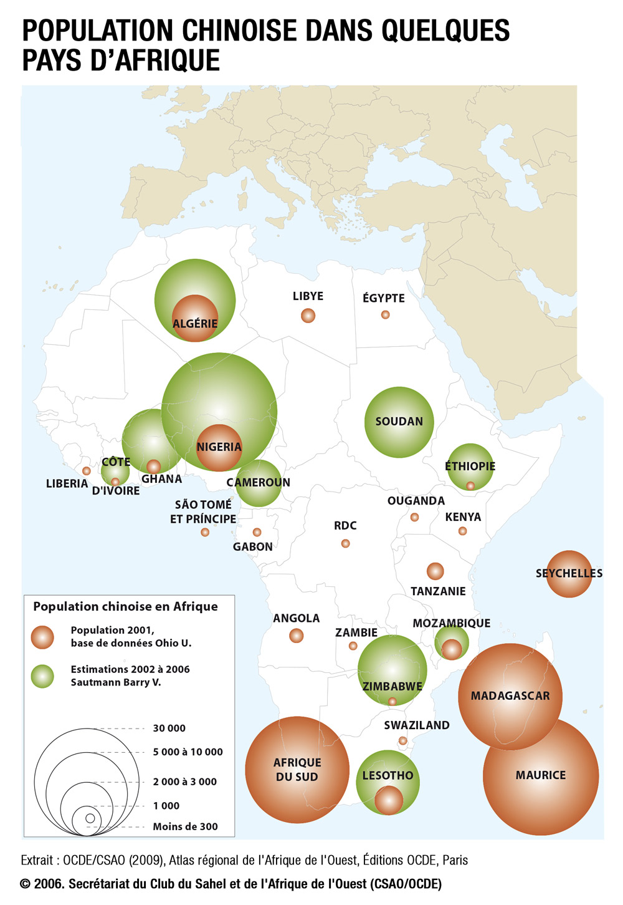

Slide 7
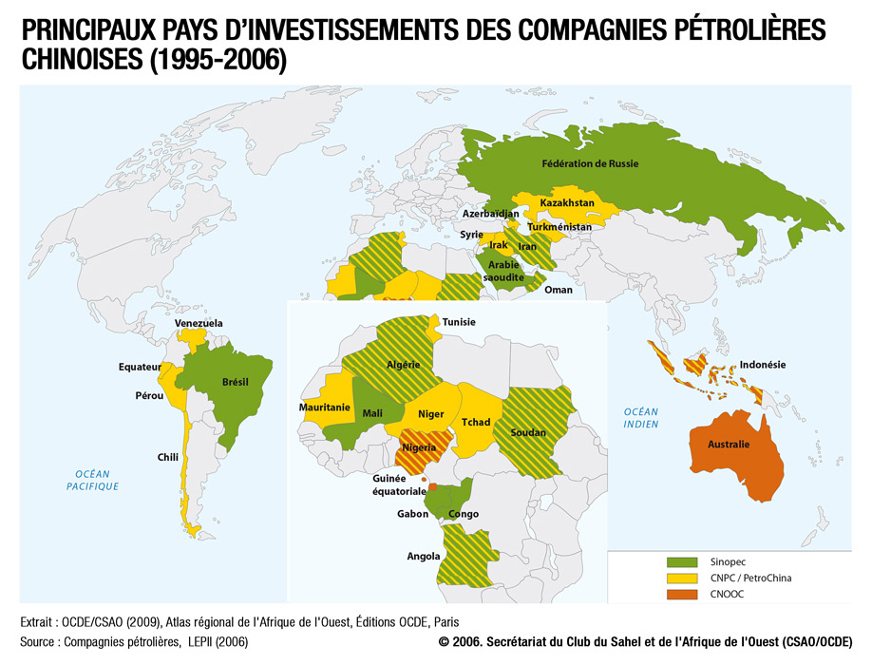

Slide 10
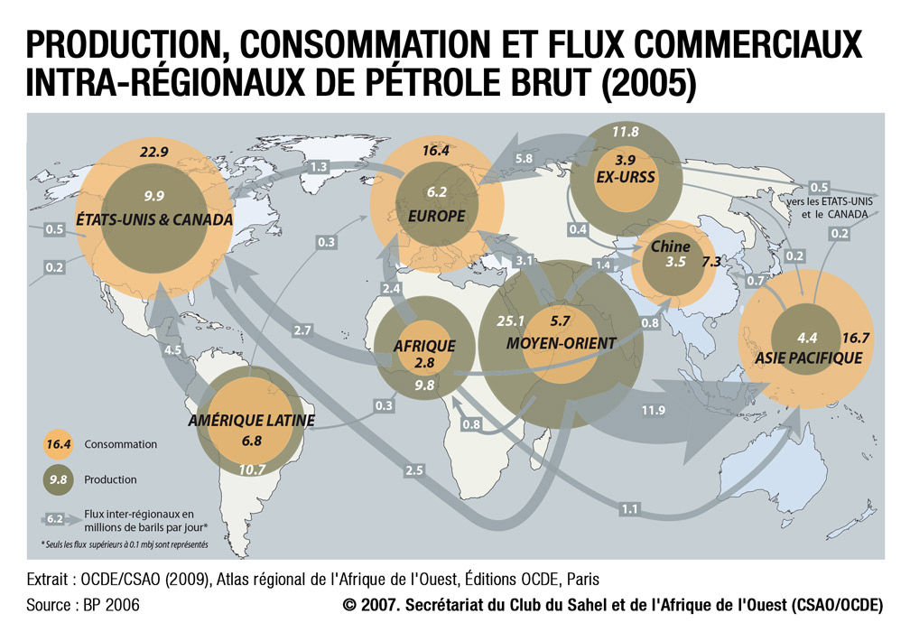

Slide 11
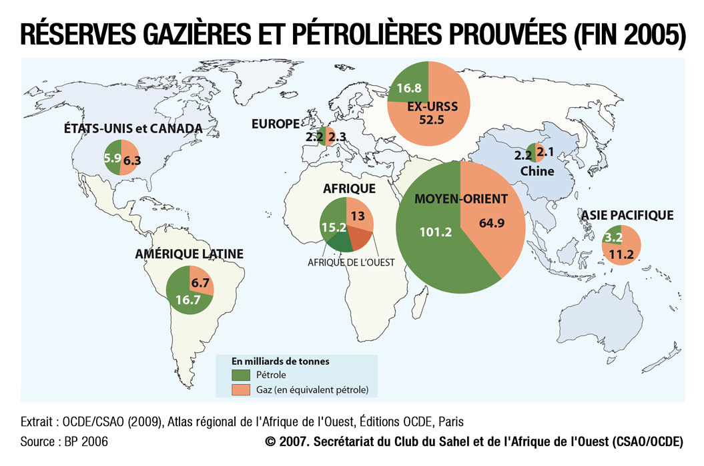

Slide 12
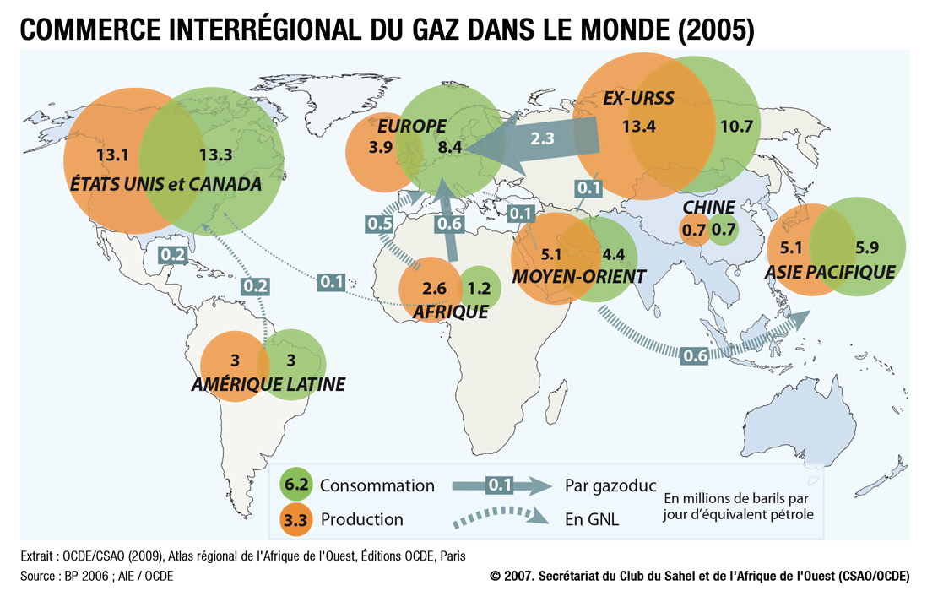

Slide 13
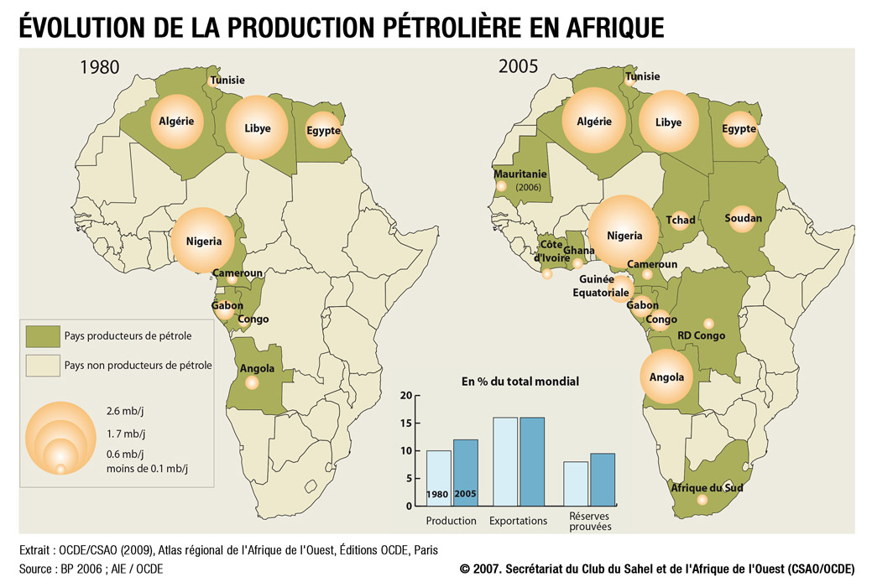

Slide 14
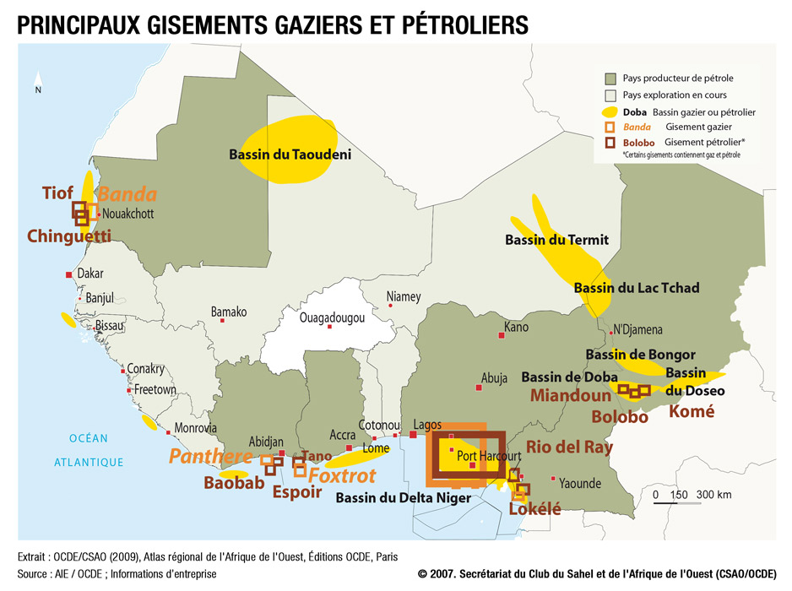

Slide 15
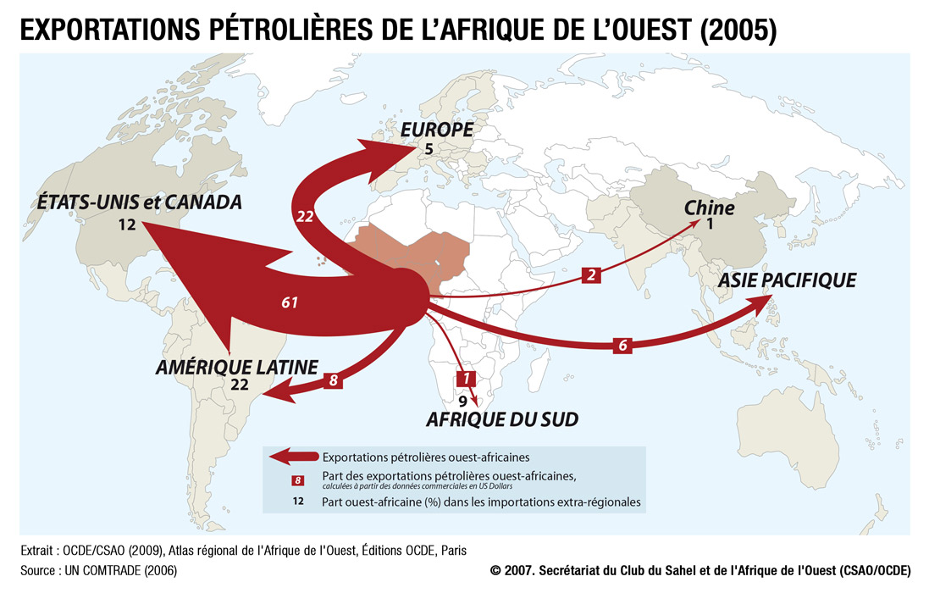

Slide 16
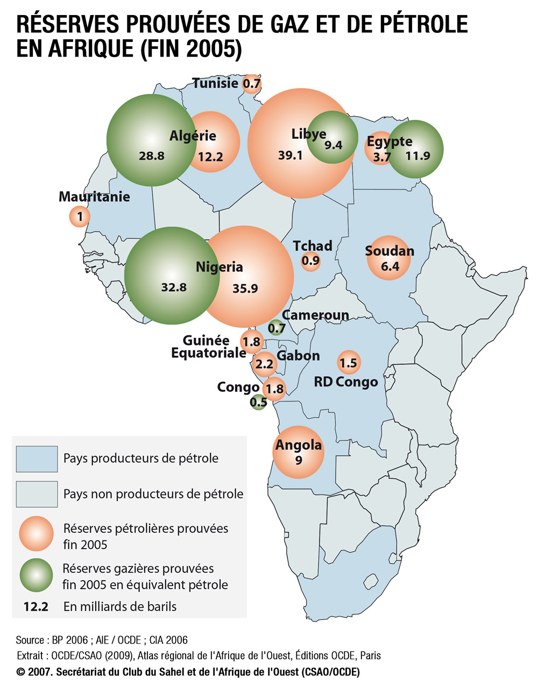

Slide 17
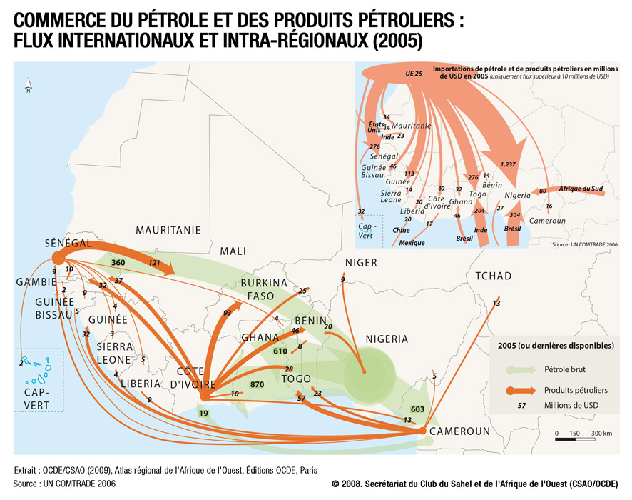

Slide 18
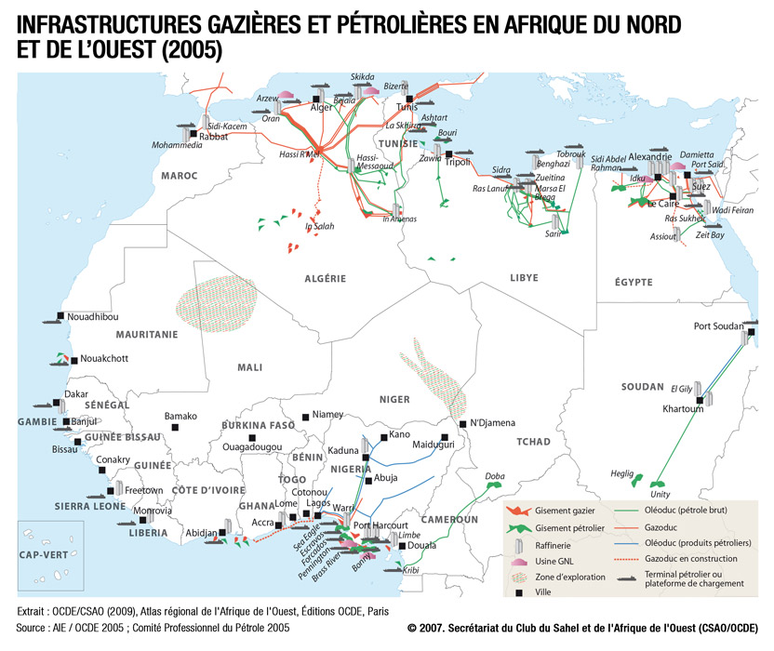

Slide 19
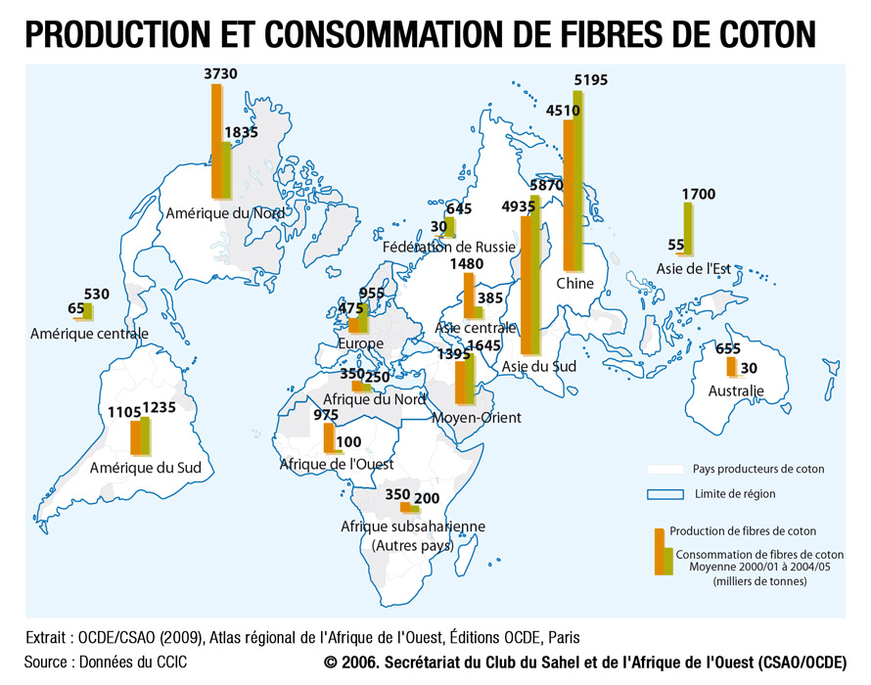

Slide 21
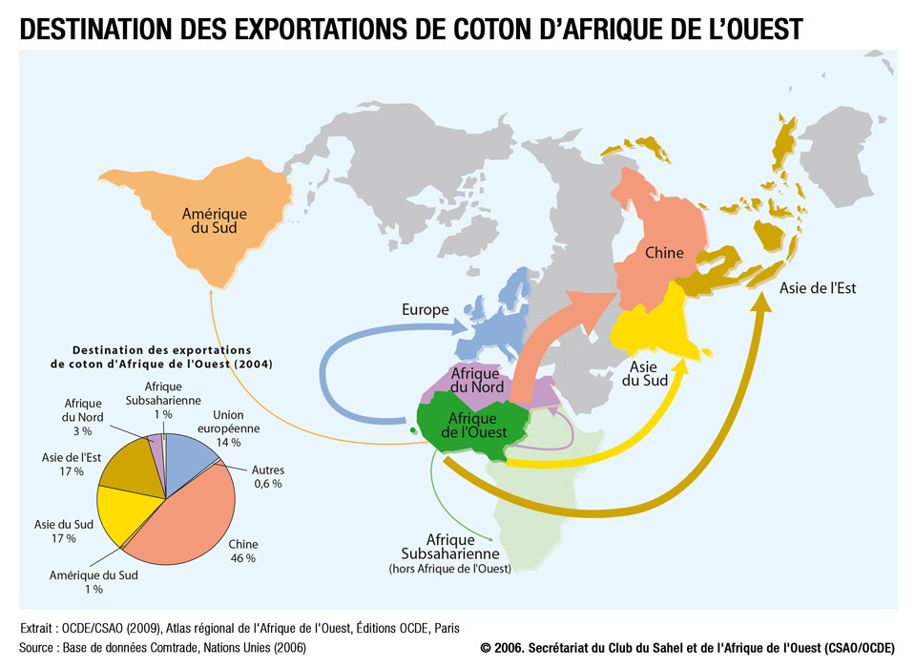

Slide 22
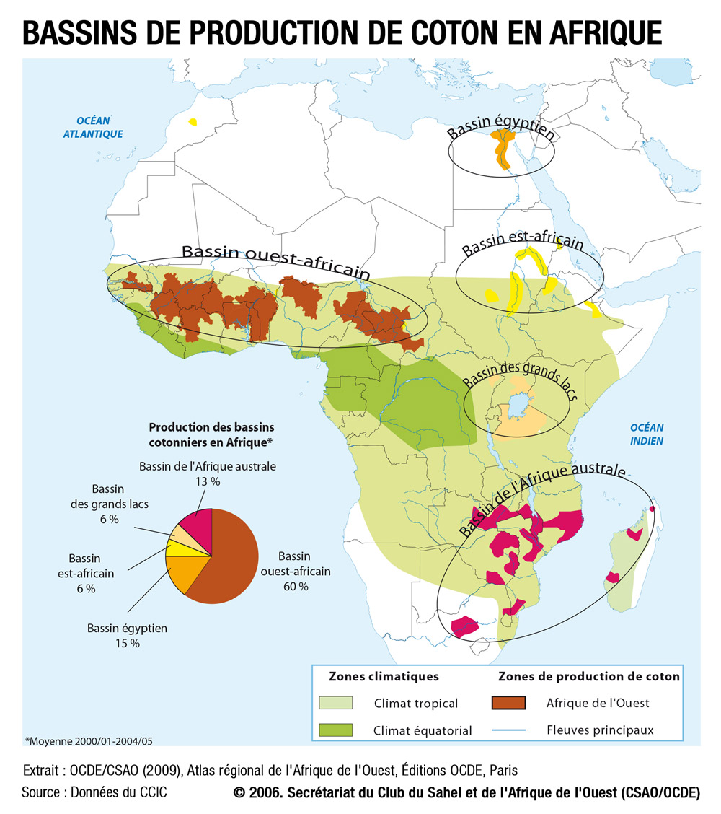

Slide 23
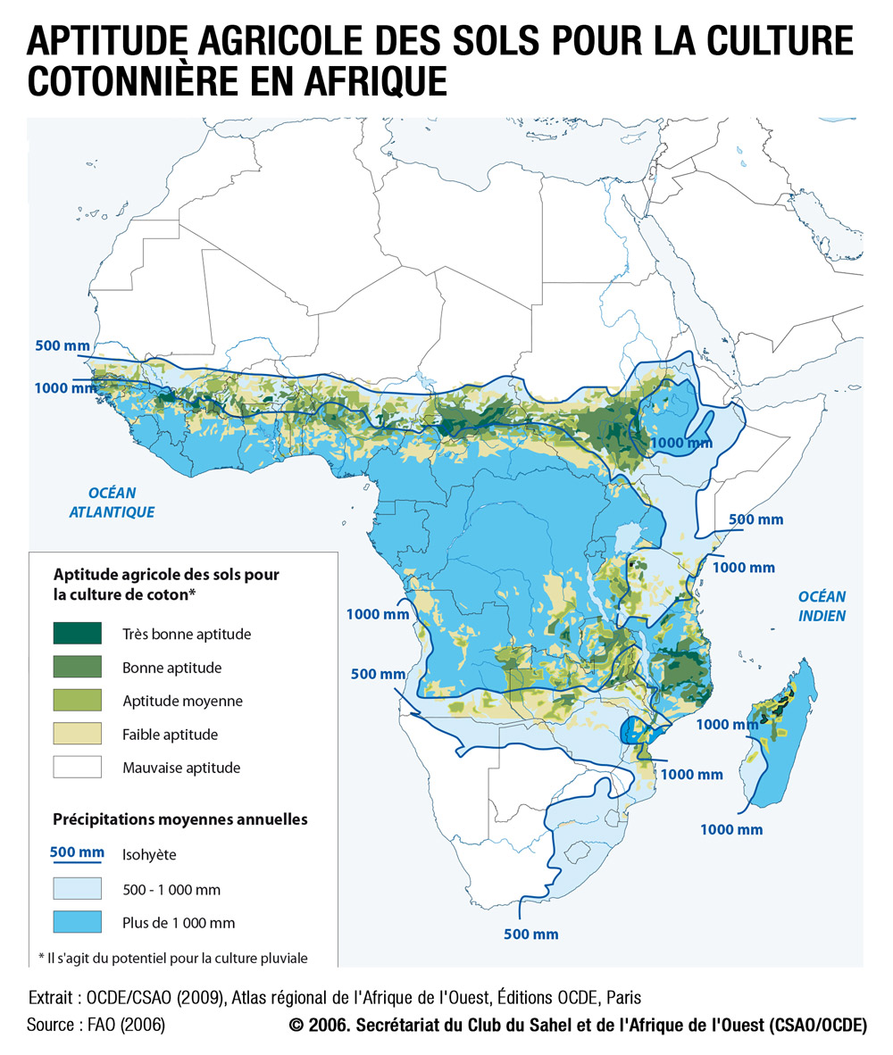

Slide 24
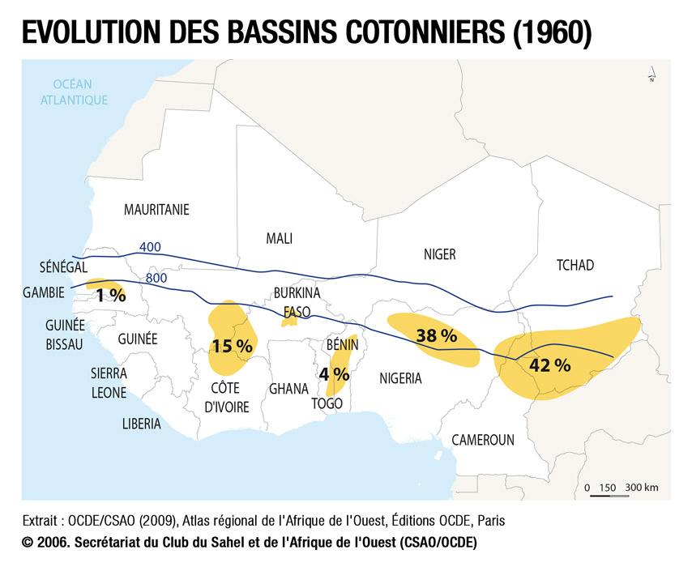

Slide 25
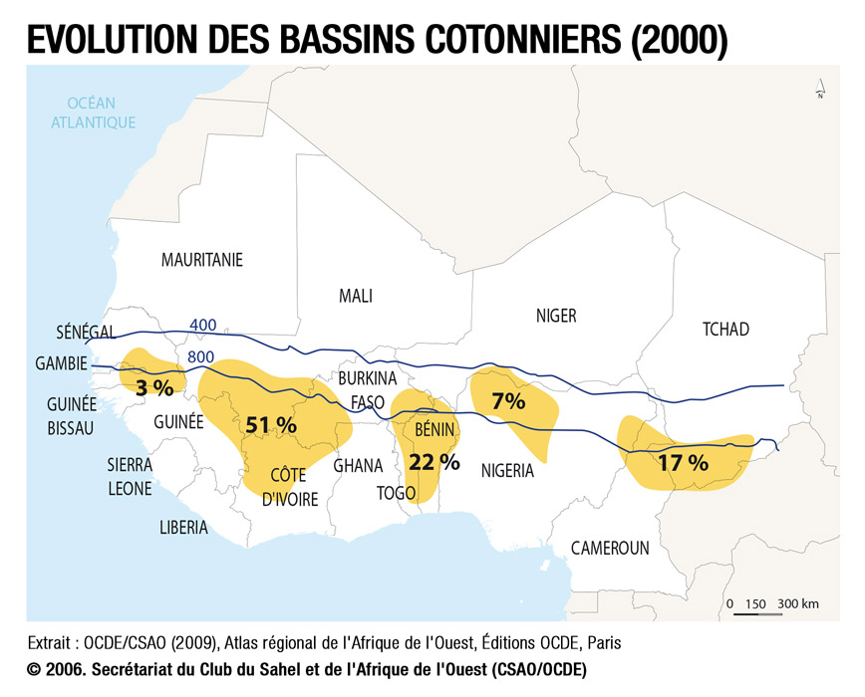

Slide 26
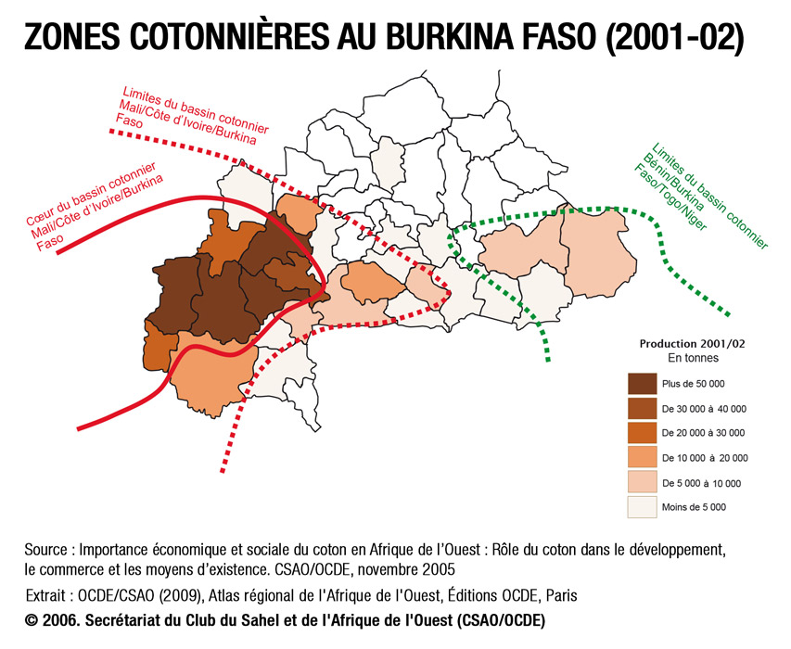

Slide 27
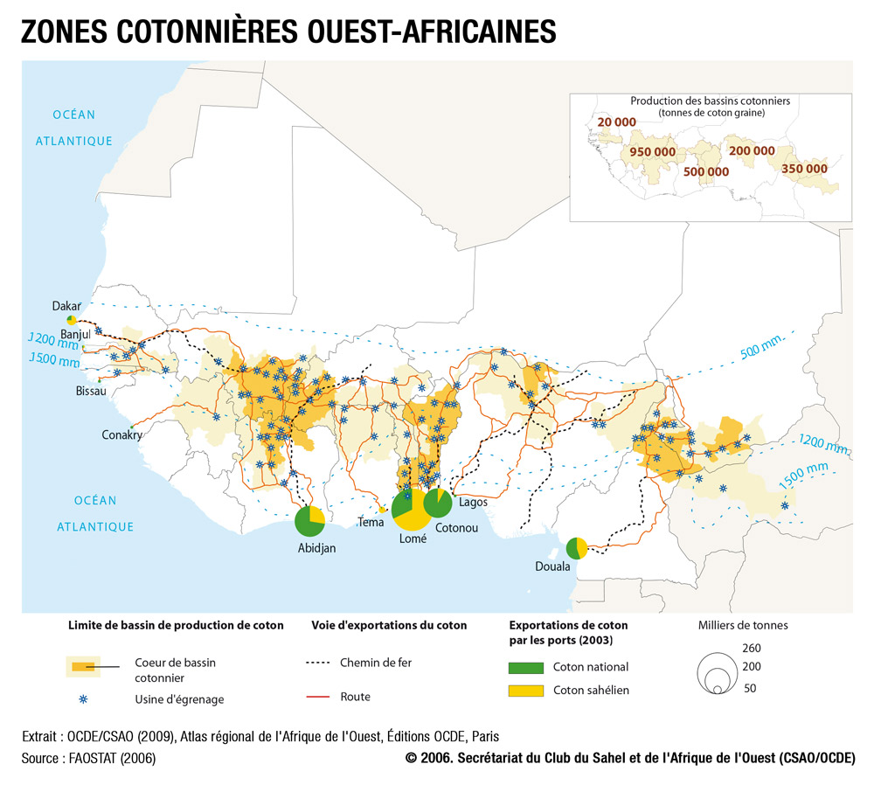

Slide 28
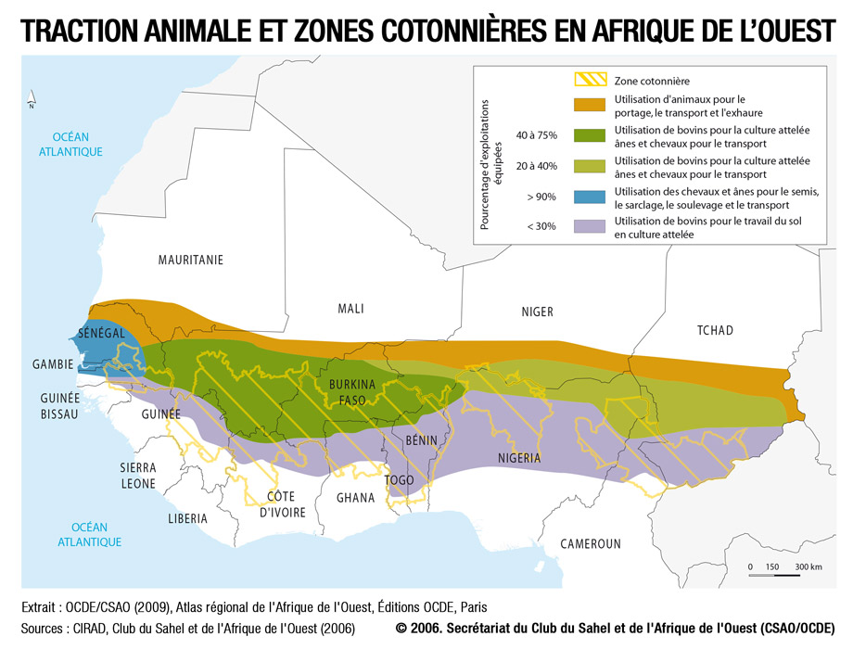

Slide 29
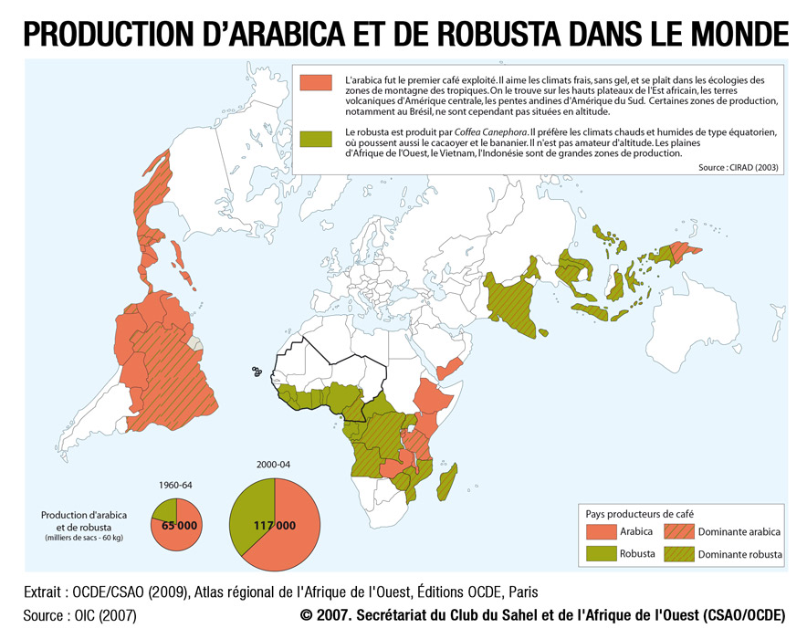

Slide 30
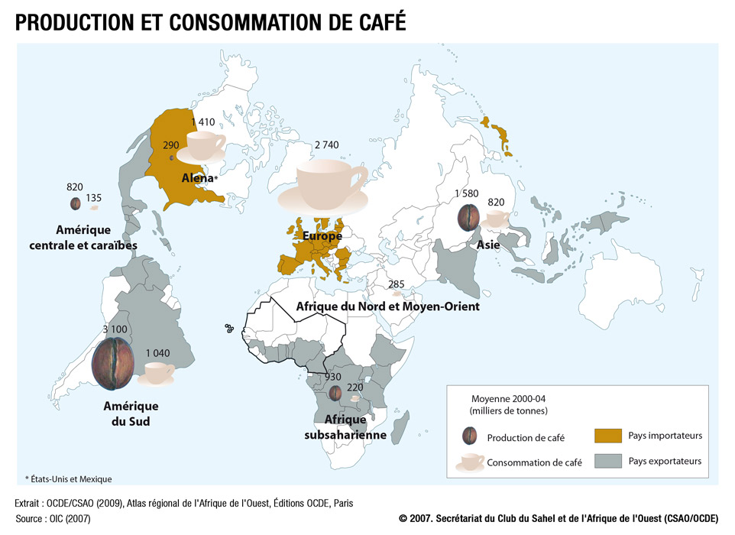

Slide 31
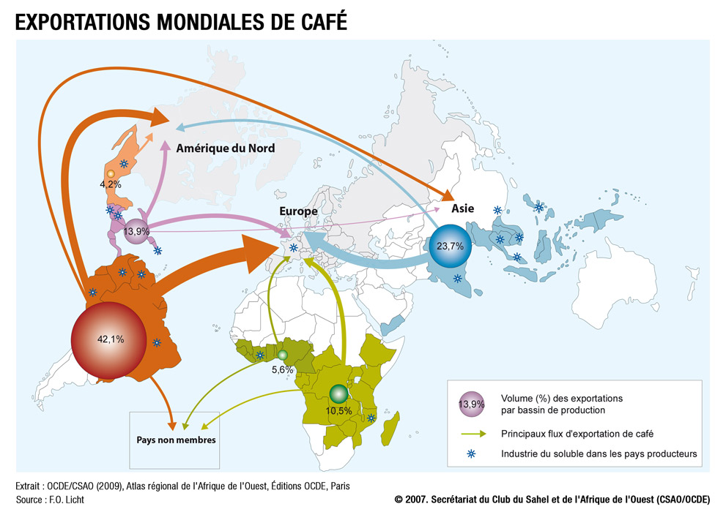

Slide 32
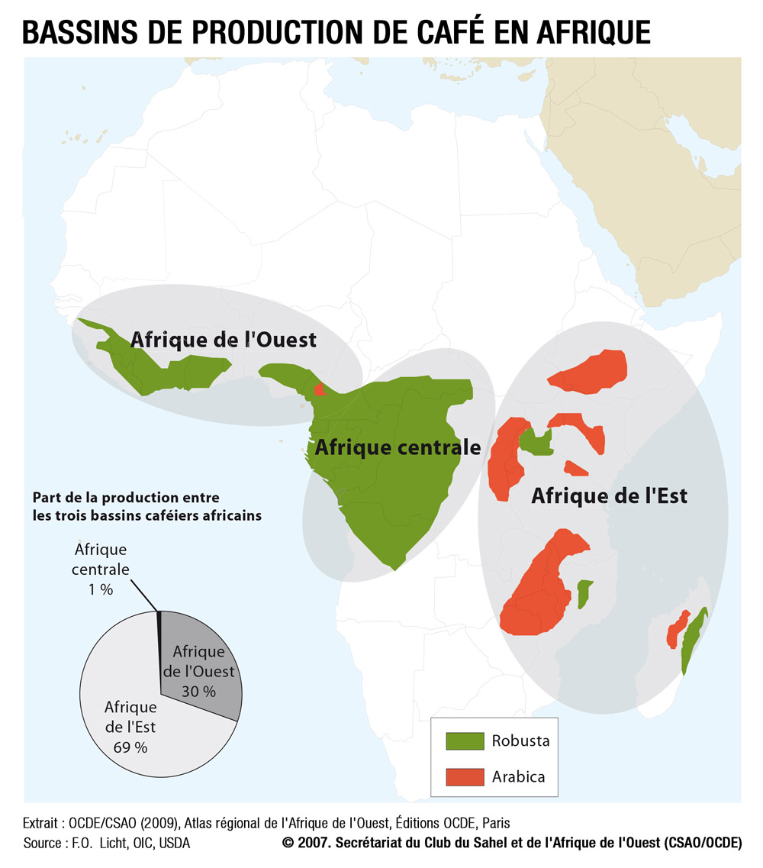

Slide 33
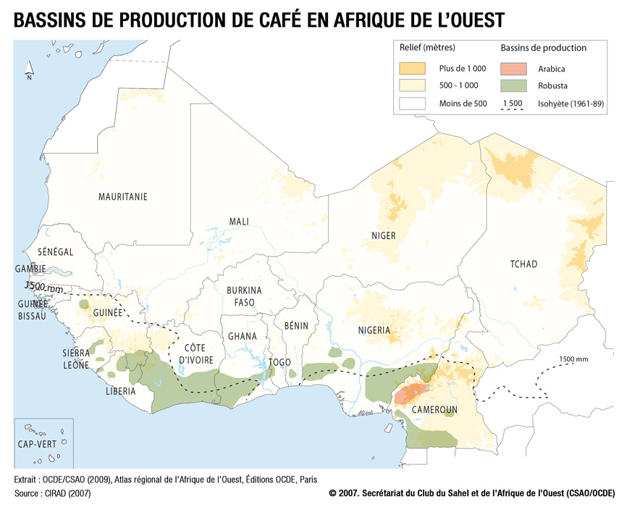

Slide 34
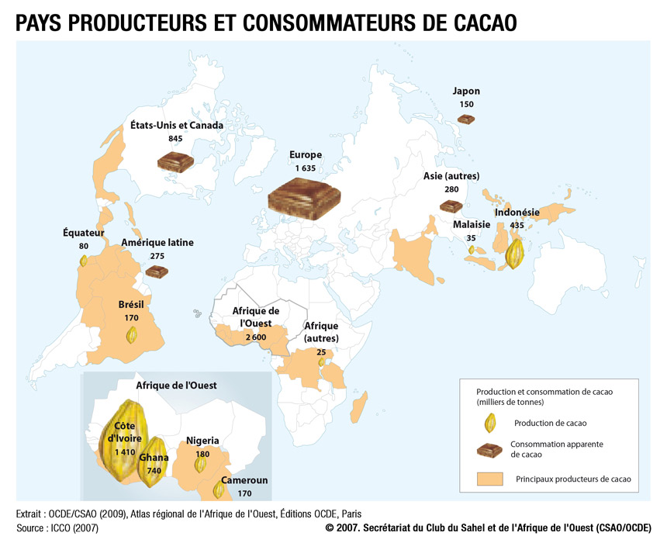

Slide 35
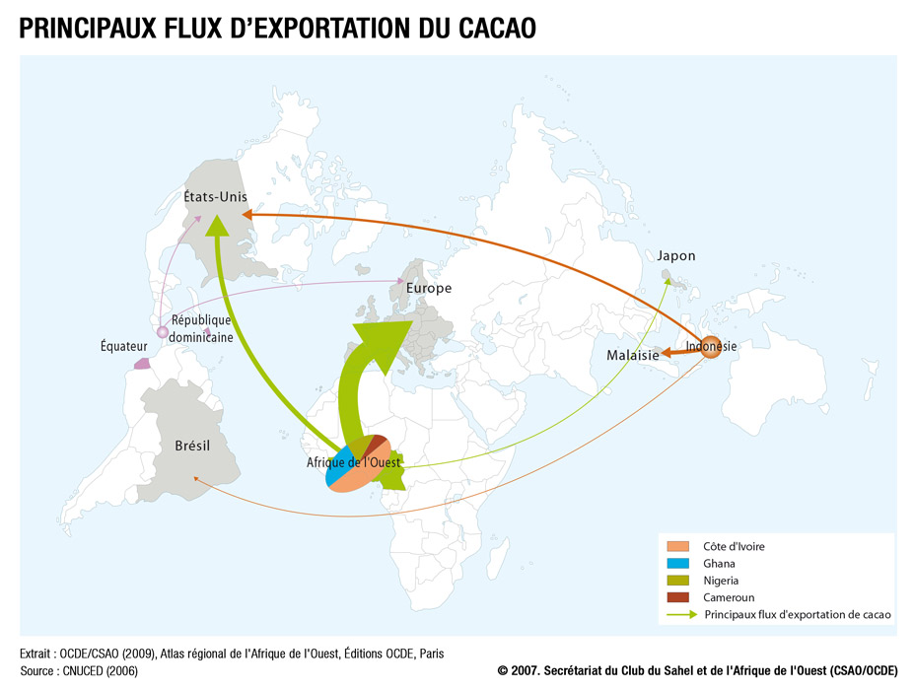

Slide 36
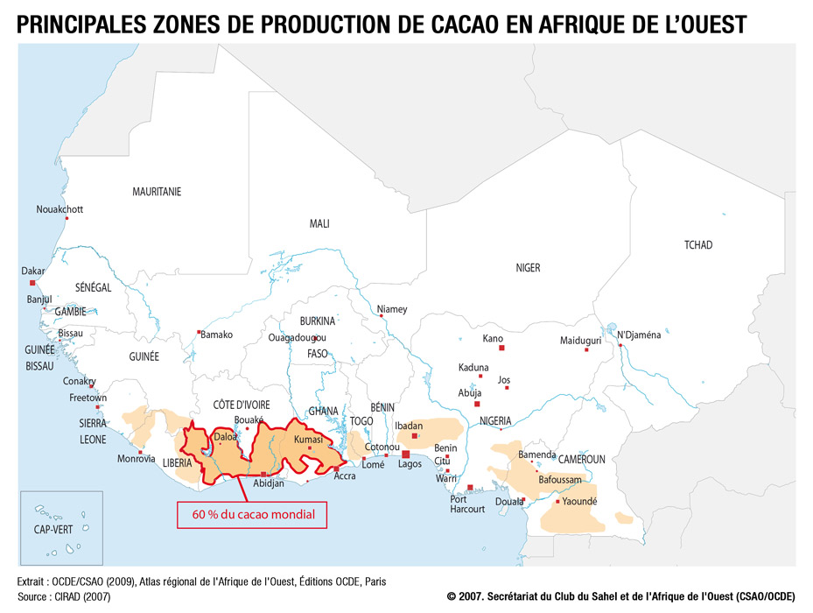

Slide 37
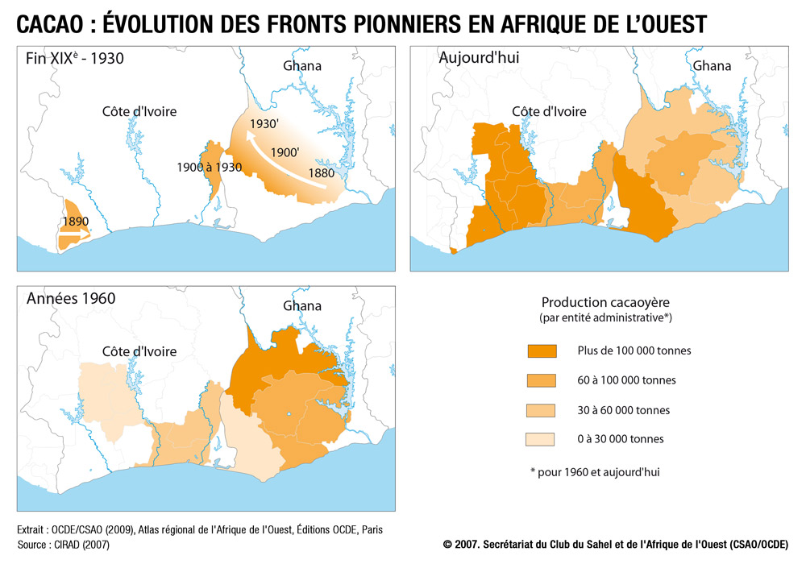

Slide 38
Partie 4 : Vulnérabilités
# | Titre de la carte
REG_91 | Carte 14.1 : Contribution des régions aux émissions de CO2 (1960-2004)
REG_92 | Carte 14.2 : Les zones climatiques en Afrique
REG_93 | Carte 14.3 : Image possible des changements climatiques en Afrique
REG_94 | Carte 14.4 : Cycle de la mousson en Afrique de l’Ouest
REG_95 | Carte 14.5 : Évolution des indices pluviométriques en Afrique de l’Ouest
REG_96 | Carte 14.6 : Débit des principaux cours d’eau en Afrique de Ouest
REG_97 | Carte 14.7 : Évolution de la superficie du lac Tchad
REG_98 | Carte 14.8 : Irrigation et hydroélectricité dans le bassin du fleuve Niger
REG_99 | Carte 14.9 : Évolution des couloirs de transhumance des Peuls
REG_100 | Carte 14.10 : Principaux centres urbains et zones côtières vulnérables en Afrique de l’Ouest
REG_101 | Carte 14.11 : Zones climatiques favorables au paludisme
REG_102 | Carte 15.1 : Pluviométrie et zones climatiques
REG_103 | Carte 15.2 : Criquets migrateurs en Afrique de l’Ouest
REG_104 | Carte 15.3 : Aptitudes des sols et peuplement rural
REG_105 | Carte 15.4 : Evolution de la longueur de la saison de végétation
REG_106 | Carte 15.5 : Zone fragile sahélienne
REG_107 | Carte 15.6 : Systèmes de production agricoles des pays sahéliens
REG_108 | Carte 15.7 : Principales cultures agricoles des pays sahéliens
REG_109 | Carte 15.8 : Cheptel bovin en Afrique de l’Ouest
REG_110 | Carte 15.9 : Peuplement de la zone fragile
REG_111 | Carte 15.10 : Infrastructures routières et réseau urbain
REG_112 | Carte 15.11 : Ratio cheptel bovin et population rurale
REG_113 | Carte 15.12 : Principales sources de revenus monétaires

Slide 39
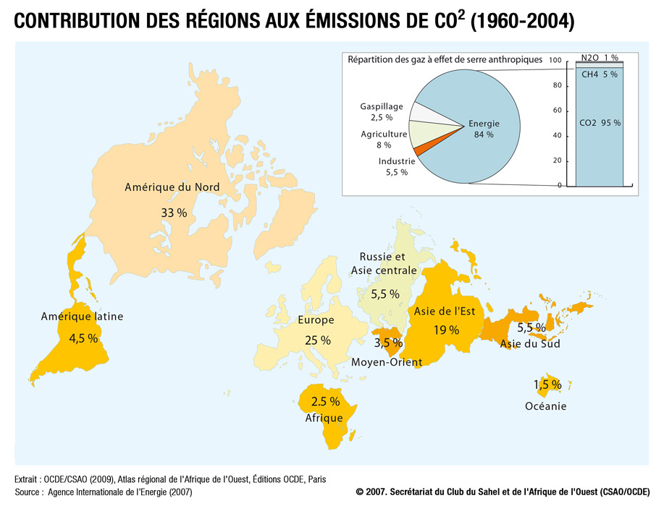

Slide 40
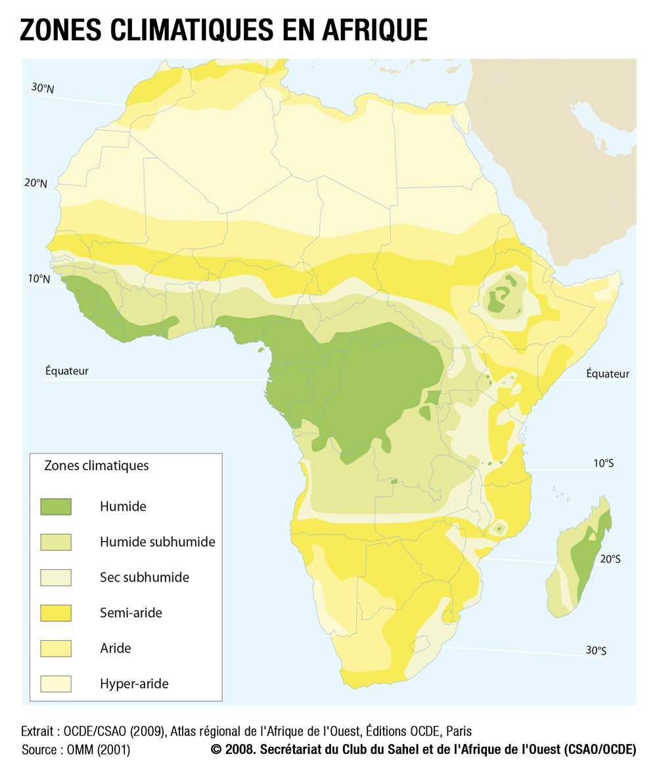

Slide 41
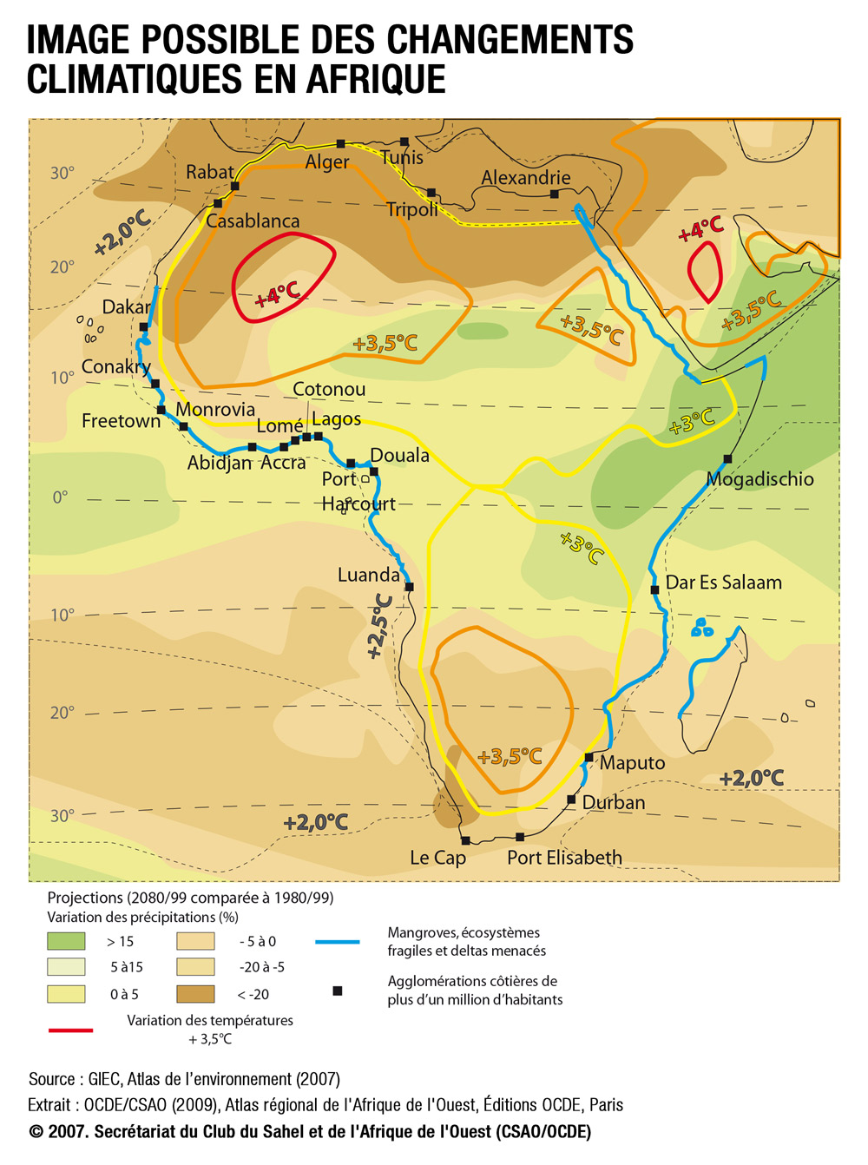

Slide 42
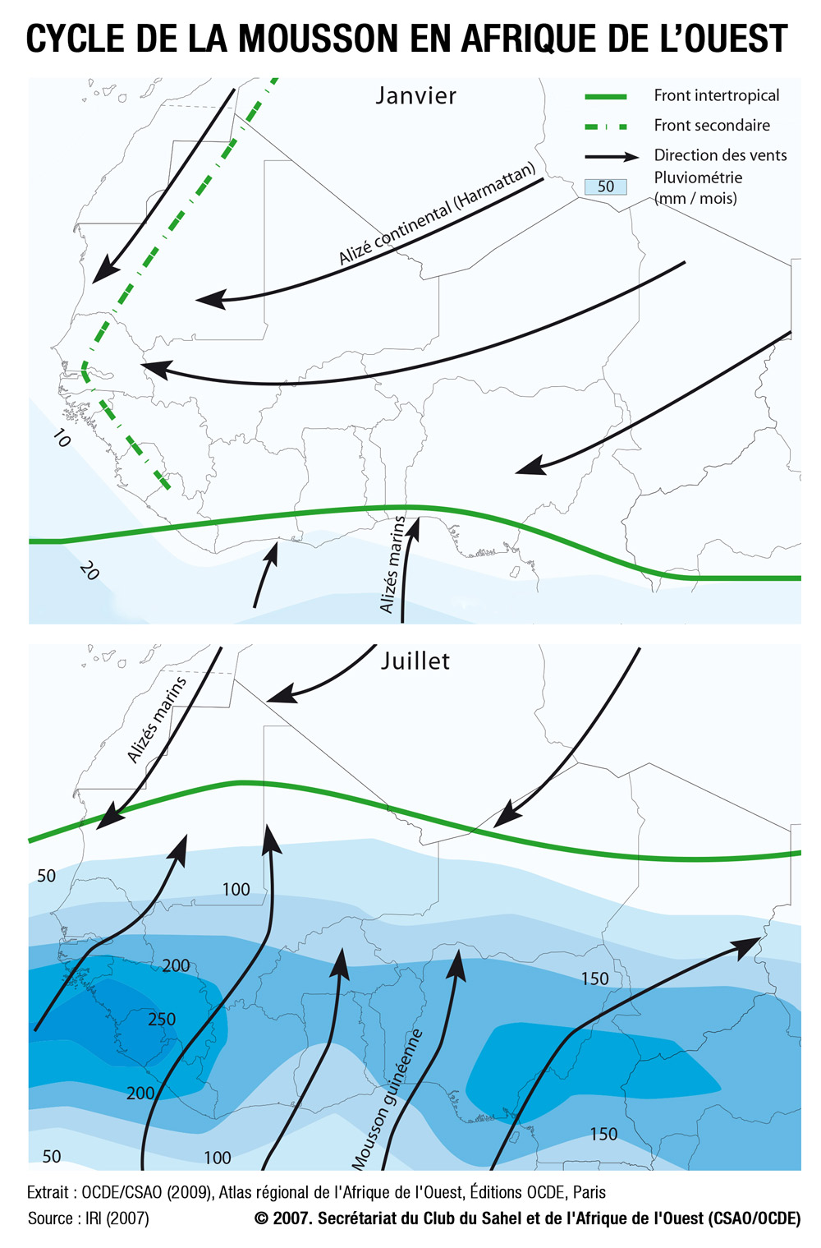

Slide 43
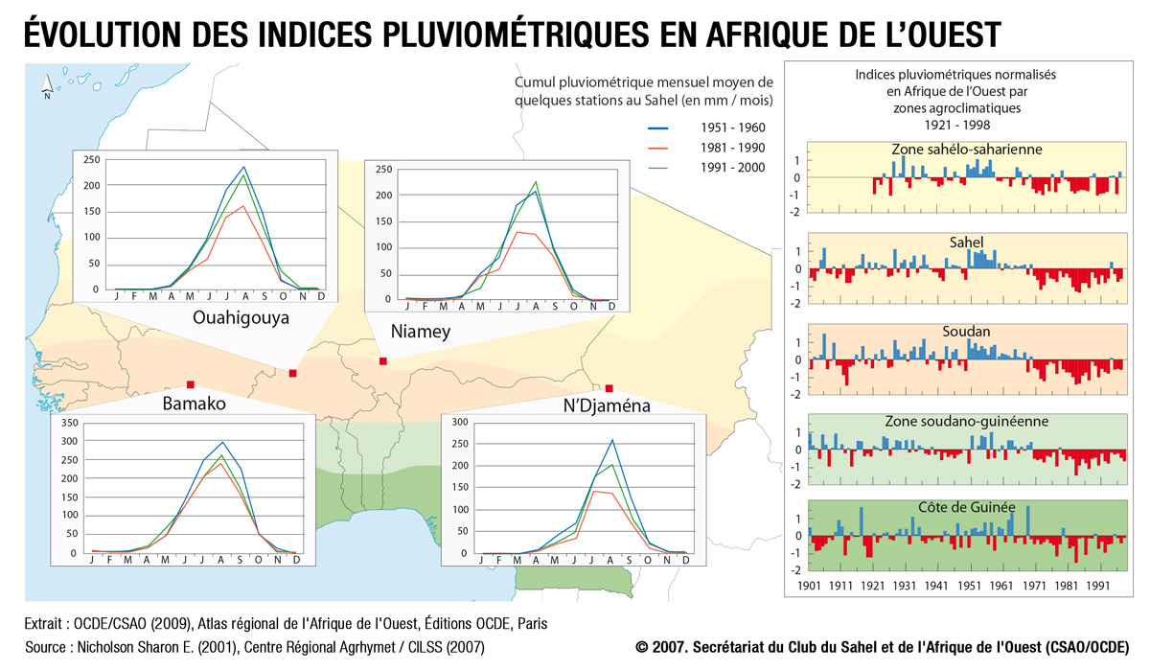

Slide 44
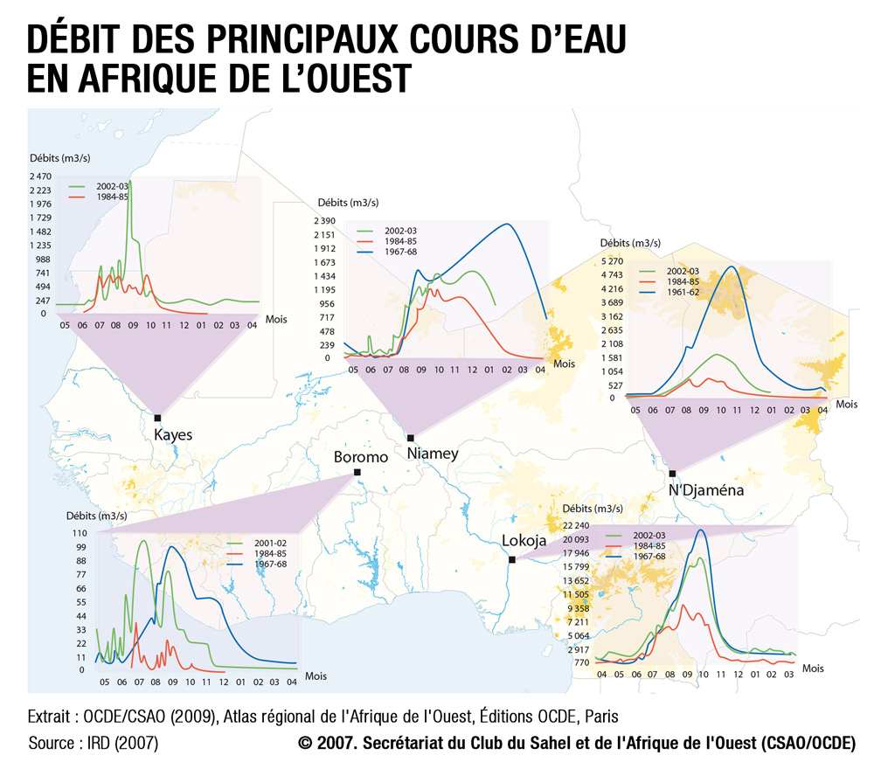

Slide 45
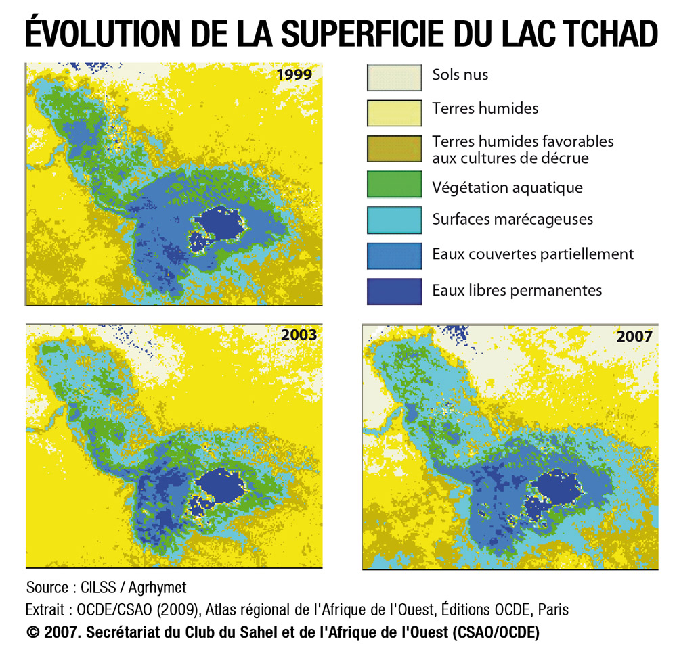

Slide 46
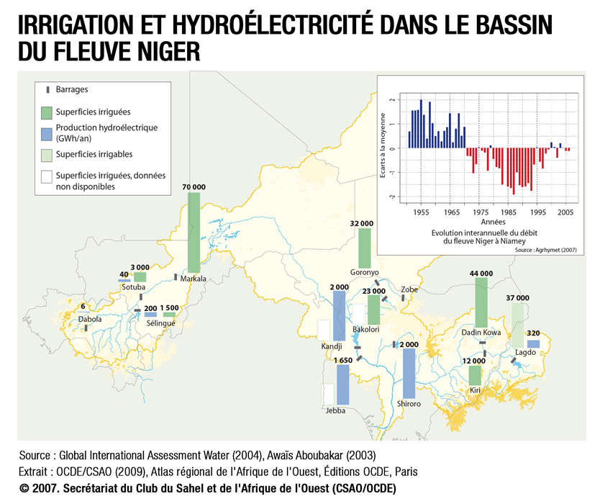

Slide 47
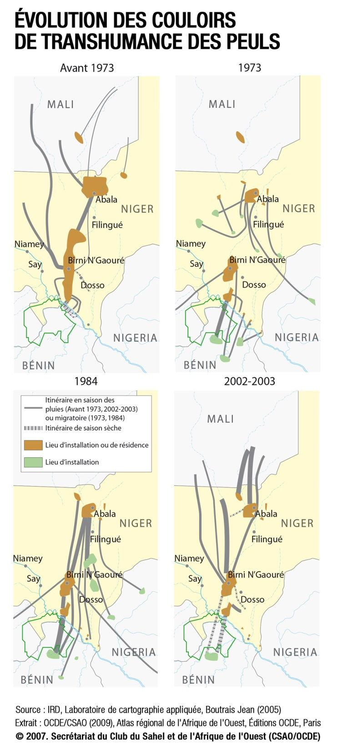

Slide 48
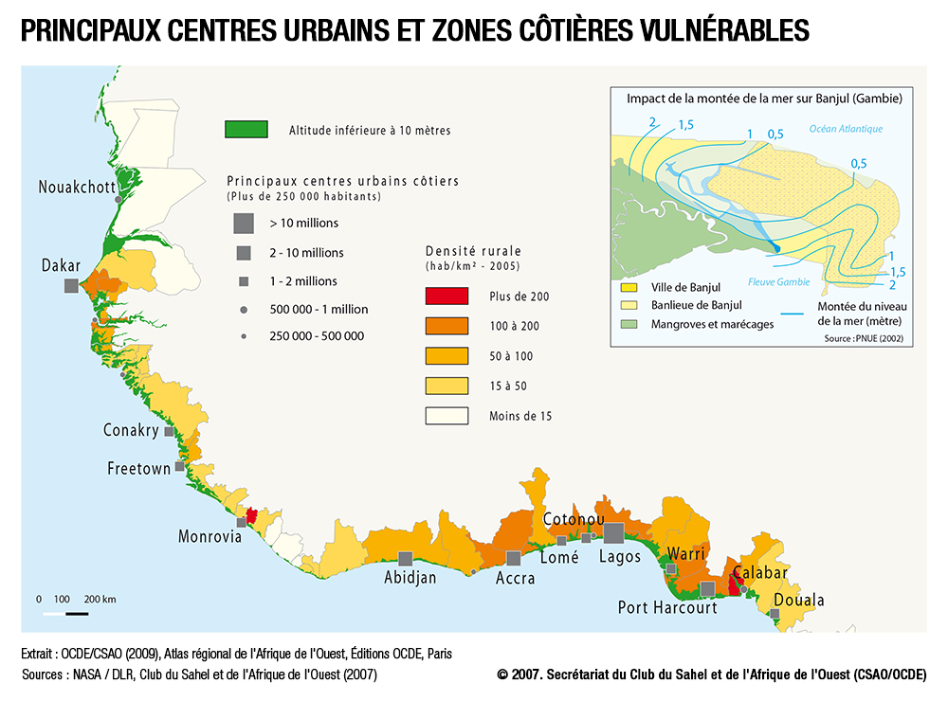

Slide 49
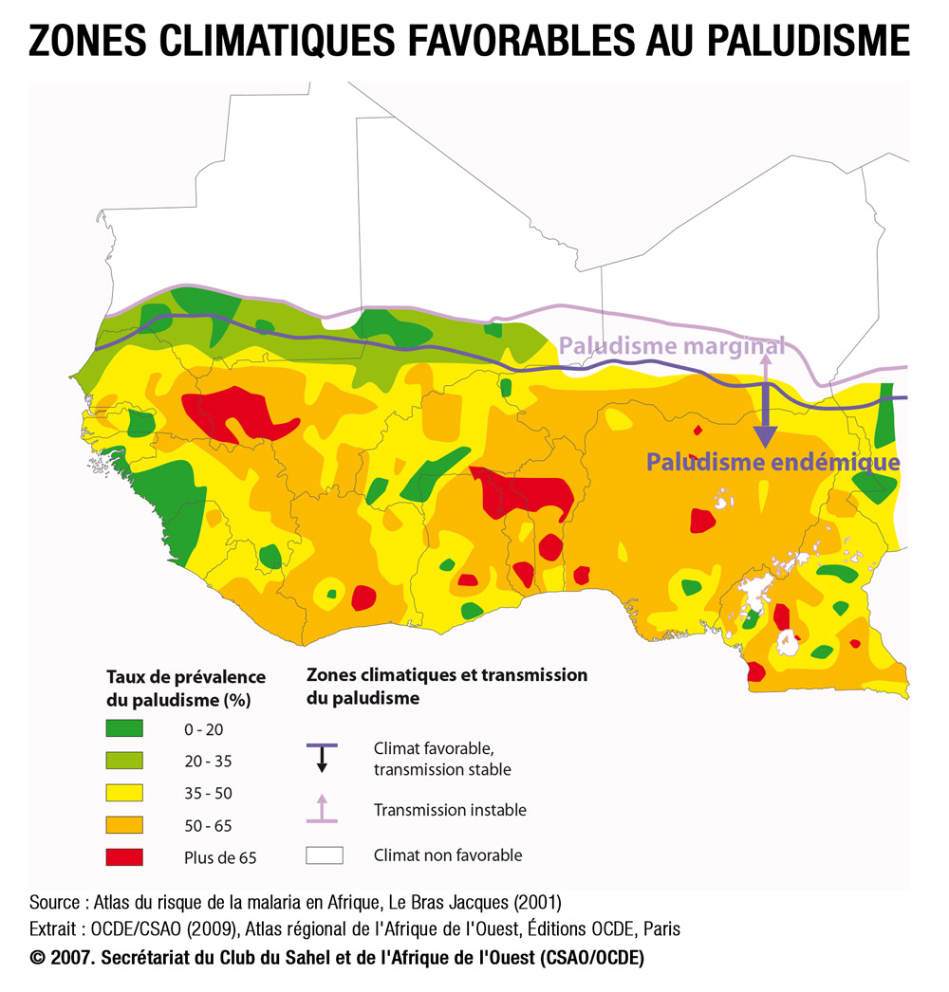

Slide 50
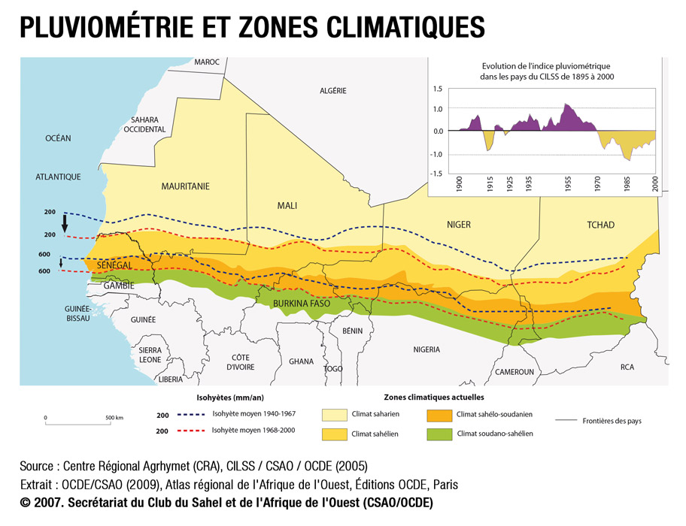

Slide 51
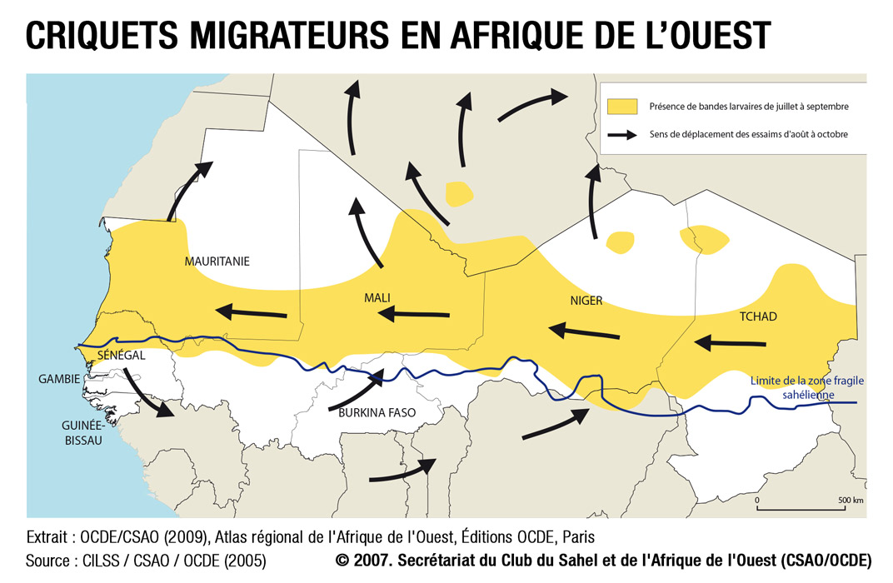

Slide 52
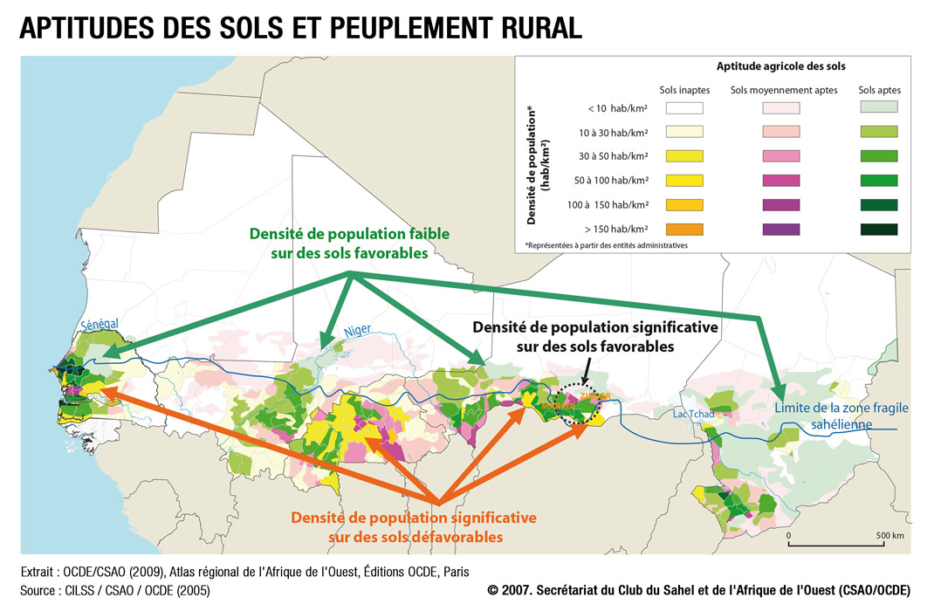

Slide 53
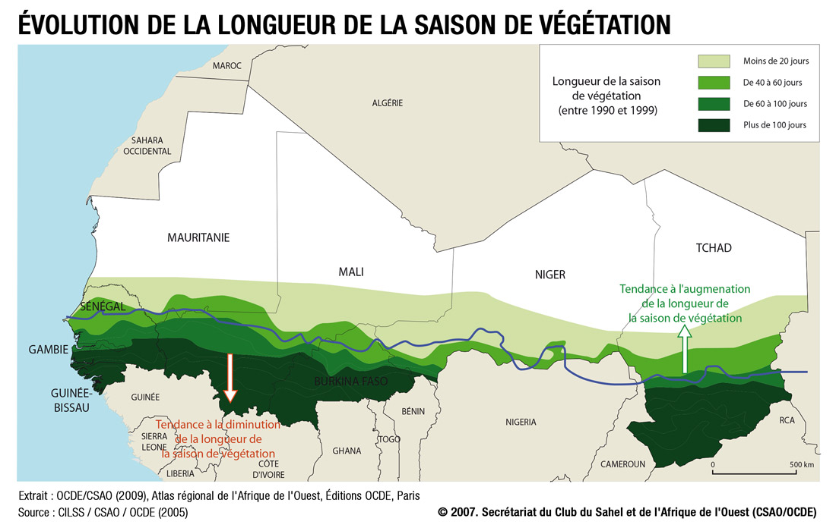

Slide 54
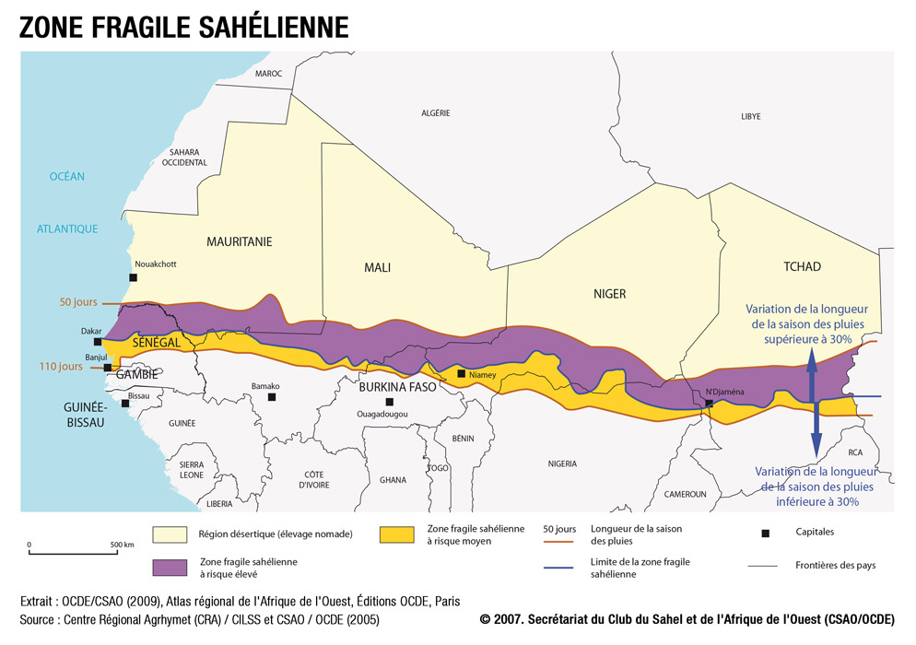

Slide 55
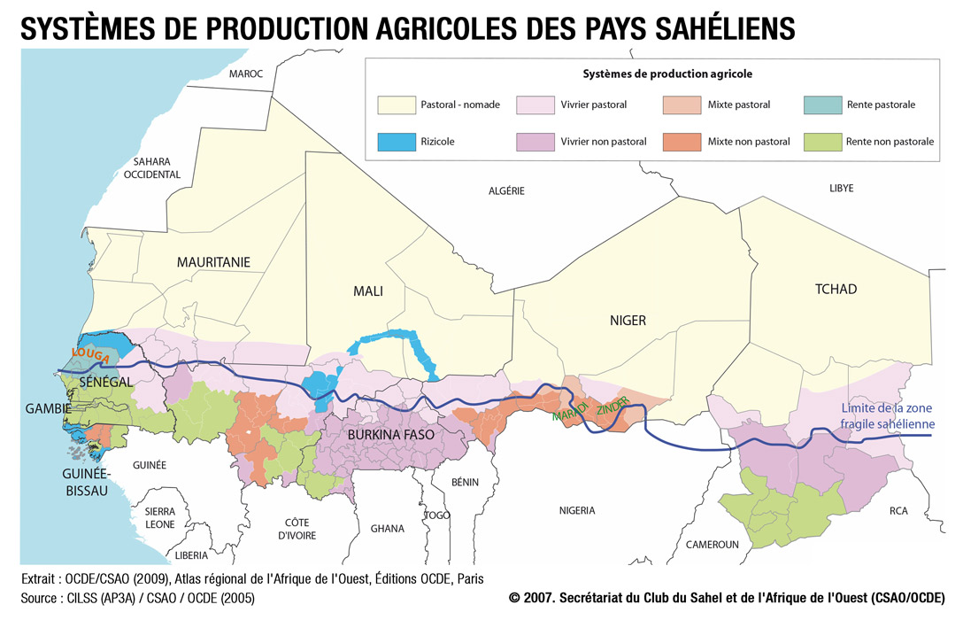

Slide 56
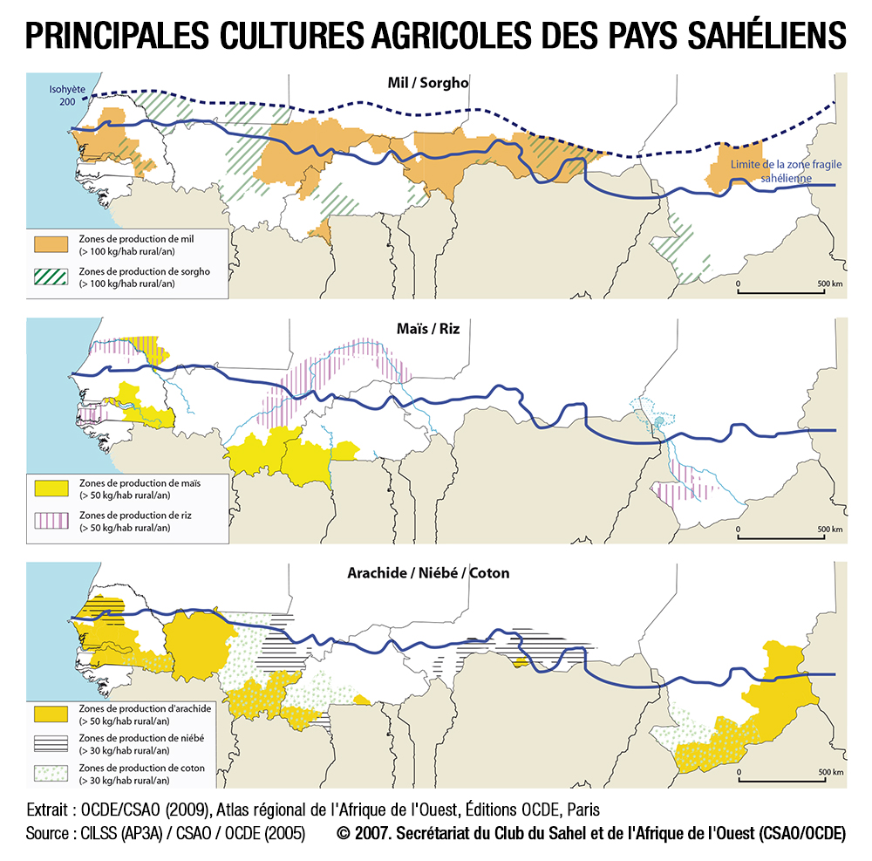

Slide 57
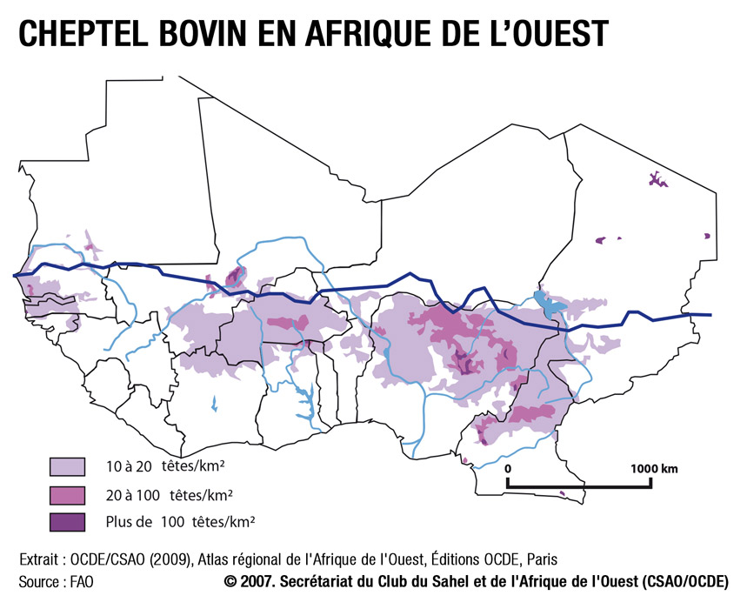

Slide 58
